Slide 1
學海系列計畫(海外留學、實習)
校內申請作業說明及注意事項

Slide 2
簡報大綱
學海計畫類型
學海補助類型簡介
申請資格
補助內容
申請及作業時程
申請文件
變更實習機構、變更計畫主持人
教育部核定後應行事項

Slide 3
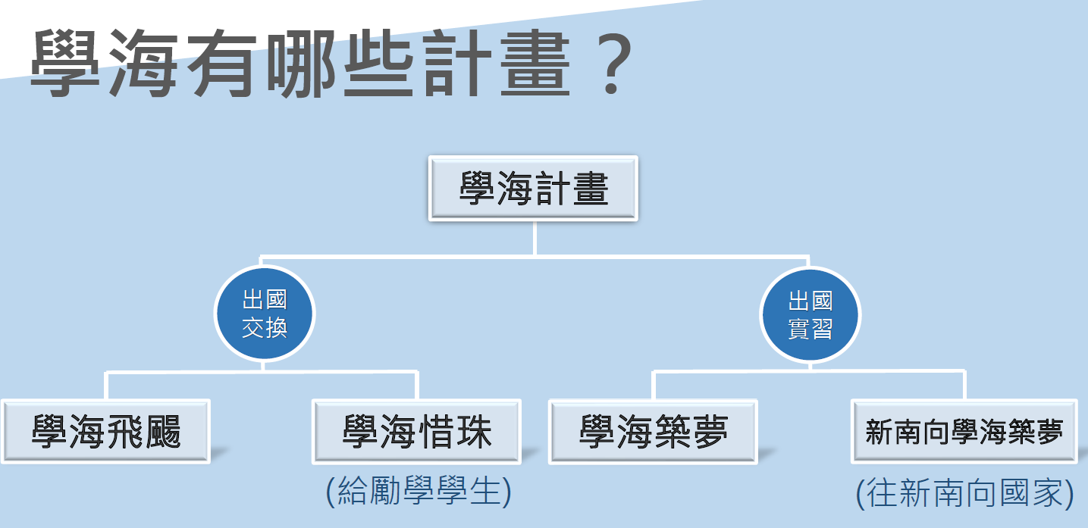

Slide 4
學海補助類型簡介
學生個人申請
教師(計畫主持人)提出申請
學海飛颺
選送優秀學生赴國外大專校院（不包括大陸地區及香港、澳門）修讀學分。
學海築夢
選送學生赴國外非新南向國家（不包括大陸地區及香港、澳門）之企業或機構進行職場實習
學海惜珠
選送勵學優秀學生赴國外大專校院（不包括大陸地區及香港、澳門）修讀學分。
新南向學海築夢
選送學生赴新南向國家之企業或機構進行職場實習

Slide 5
學海飛颺/惜珠 學生申請資格
一、已就讀一學期以上且非當學期畢業之在學學生，不包括國內及境外在職專班生。
二、須具中華民國國籍，且在臺灣地區設有戶籍者。
三、須具備交換學校規定之外國語言能力標準；若交換學校無標準，則需符合以下標準：
(一)英文:多益(TOEIC)550分以上(其他標準請查閱校內要點)。
(二)日文（以下擇一）: 1.JLPT日本語能力試驗N4及格。2.J.TEST實用日本語檢定E級。
四、在校學業成績優異，或有其他個人傑出表現者。
五、未同時或重複領取政府其他留學獎學金者。
六、申請學海惜珠者，應持各直轄市、縣(市)主管機關開立有效之低收入戶、中低收入戶(略)等資格。
七、 申請本計畫補助者，同一申請人，同一教育階段，以補助一次為限。

Slide 6
學海築夢/新南向 申請資格
(一) 計畫主持人資格：本校專任教師。
(二) 申請學生資格：
1. 具中華民國國籍，且在臺灣地區設有戶籍者。
2. 已就讀一學期以上且非當學期畢業之在學學生（不含國內及境外在職專班生）。
3. 學術專業能力由計畫主持人自行訂定。但學生外語能力應提出新制多益 (2018年3月實施) 400分(含)以上、全民英檢中級複試通過或日文檢定N4以上(或其他檢定之相對應標準)方可薦送。
4. 在校歷年操行成績總平均達80分以上。
5. 申請本計畫補助者，同一申請人，同一教育階段，以補助一次為限；但不同補助類型計畫名額及經費有剩餘時，本校得選送學生至不同補助類型計畫，不在此限。
6. 獲本計畫補助經費之選送生，不得同時領取我國政府提供之其他出國補助。

Slide 7
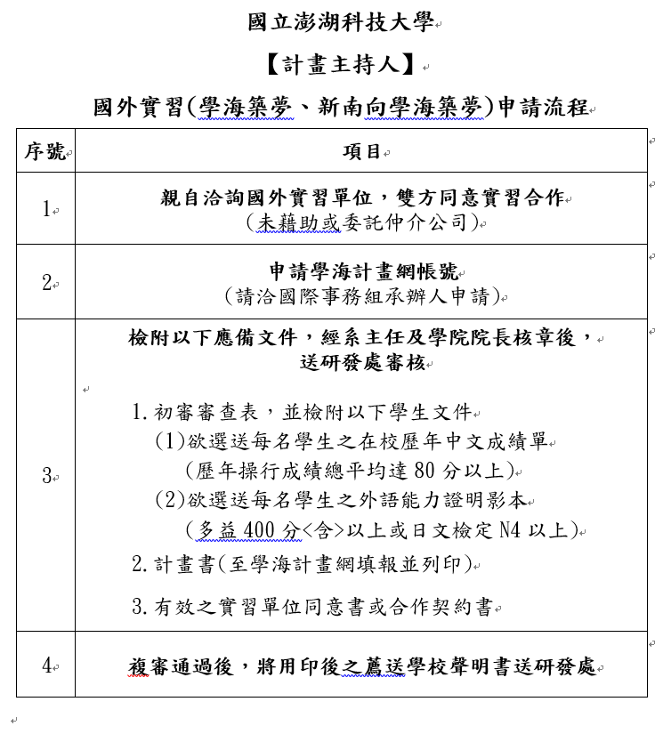

Slide 8
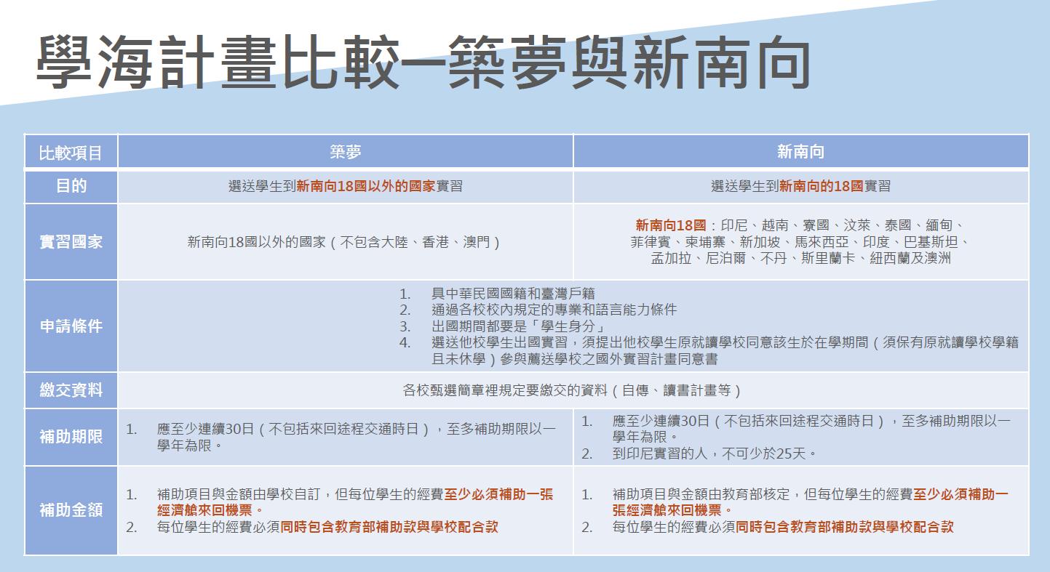

Slide 9
補助內容-出國交換
計畫名稱 | 補助期限 | 補助額度、項目
學海飛颺 | 以1學期（季）或1學年為限 | 教育部補助每人新臺幣5萬元以上30萬元以下。 每人實際獲補助額度由薦送學校自訂，得包括1張國際來回經濟艙機票款、國外學費及生活費等項目。
學海惜珠 | 以1學期（季）或1學年為限 | 補助額度依計畫書所載學生資料評核，並考量擬赴留學國別或城市別及各航空公司經濟艙票價訂定。 補助項目得包括1張國際來回經濟艙機票款、國外學費及生活費等。

Slide 10
補助內容-出國實習
計畫名稱 | 補助期限 | 補助額度、項目
學海築夢 | 實習期間應至少連續30日（不包括來回途程交通時日），至多補助期限以1學年為限。 | 學海築夢每1個實習計畫案，實際補助金額由薦送學校自訂。 每人補助額度，至少應包括1張國際來回經濟艙機票款，並以1次為限，另得包括生活費。 計畫主持人或共同主持人之補助，以1人為限，薦送學校得自訂生活費支領天數，以不超過14日並以計畫期程結束前為限。
新南向學海築夢 | 實習期間應至少連續30日，赴印尼實習期間至少連續25日（不包括來回途程交通時日），至多補助期限以1學年為限。 | 新南向學海築夢每1個實習計畫案，實際補助金額由教育部核定。 每人補助額度，至少應包括1張國際來回經濟艙機票款，並以1次為限，另得包括生活費。 計畫主持人或共同主持人之補助，以1人為限，薦送學校得自訂生活費支領天數，以不超過14日並以計畫期程結束前為限。

Slide 11
補助內容
每位選送生獲補助金額應包括教育部補助款+薦送學校之配合款(配合款不得少於教
育部核定補助金額之百分之二十)。
申請學海築夢及新南向學海築夢，每計畫案應選送三名以上學生出國實習，倘未達
三名，不予補助計畫主持人國際來回經濟艙機票款及生活費等補助。

Slide 12
第一梯次申請及作業時程(1/2)
1月中、下旬
徵件公告
2月底或3月初
校內收件截止
3月中旬
校內審查會
3月31日前
上傳本校計畫
上傳至學海計畫資訊網並線上送出申請，未送出申請者，視同校方未同意送件，不予受理亦不接受補件。
申請飛颺或惜珠，於期限前由學生提交申請書及相關文件至系上，系上審查資格後，彙送至研發處。
申請築夢(含新南向)，各計畫主持人於時程內至學海計畫資訊網上傳及維護資料，並提交計畫書。

Slide 13
第一梯次申請及作業時程(2/2)
5月底
教育部核定
行前說明會、經費預借、簽署行政契約
核定補助次年10月31日以前
選送生出國
通知各計畫核定金額，各計畫主持人務必上線維護資料。
屆期未出國者，視為放棄，喪失補助資格。

Slide 14
第二梯次申請及作業時程(1/2)
7月下旬或8月上旬
徵件公告
9月上旬
校內收件截止
9月中旬
校內審查會
9月30日前
上傳本校計畫
上傳至學海計畫資訊網並線上送出申請，未送出申請者，視同校方未同意送件，不予受理亦不接受補件。
申請飛颺或惜珠，於期限前由學生提交申請書及相關文件至系上，系上審查資格後，彙送至研發處。
申請築夢(含新南向)，各計畫主持人於時程內至學海計畫資訊網上傳及維護資料，並提交計畫書。

Slide 15
第二梯次申請及作業時程(2/2)
11月底
教育部核定
行前說明會、經費預借、簽署行政契約
核定補助次年10月31日以前
選送生出國
通知各計畫核定金額，各計畫主持人務必上線維護資料。
屆期未出國者，視為放棄，喪失補助資格。

Slide 16
申請文件→學海飛颺/惜珠
本校學生備齊下列文件向所屬系上提出申請，經系上確認學生符合資格後，將所有申請文件彙整送研發處辦理審查:
一、本校「學海飛颺與學海惜珠計畫」申請表。
二、個人自傳。
三、交換學校規定或本校自訂之語文能力證明影本。
四、在校歷年成績單影本。
五、教師推薦函2封。
六、研修計畫書，內容含申請原因、預期出國研修課程、出國預算規劃及與目前學習之相關性等。
七、個人傑出表現(請列舉具體事實，如研究成果、個人受表揚及獲獎紀錄等)，無則免附。
八、國外研修學校（機構）或國外指導教授同意接受前往研修之文件，無則免附。
九、申請學海惜珠者須檢附補助身分證明文件。
十、大四學生須填寫切結書，自負延畢風險。

Slide 17
申請流程、文件→學海築夢/新南向
1. 由各計畫主持人規劃提出國外專業實習計畫，擇定專業實習機構，計畫主持人應親洽國外實習機構，不得藉助或委託仲介公司辦理。
2.申請學海計畫網帳號權限(請洽研發處國際事務組承辦人申請)
3.檢附以下應備文件，經系主任及學院院長核章後，送研發處審核:
(1)初審審查表，並檢附以下學生文件:
(a)欲選送每名學生之在校歷年中文成績單(歷年操行成績總平均達80分以上)
(b)欲選送每名學生之外語能力證明影本(多益400分<含>以上或日文檢定N4以上)
(c)大四學生須填寫切結書，自負延畢風險
(2)計畫書(至學海計畫網填報並列印)
(3)有效之實習單位同意書或合作契約書(所送資料如為非英文之外文，應併附中譯文)。
4.複審通過後，將用印後之薦送學校聲明書送研發處

Slide 18
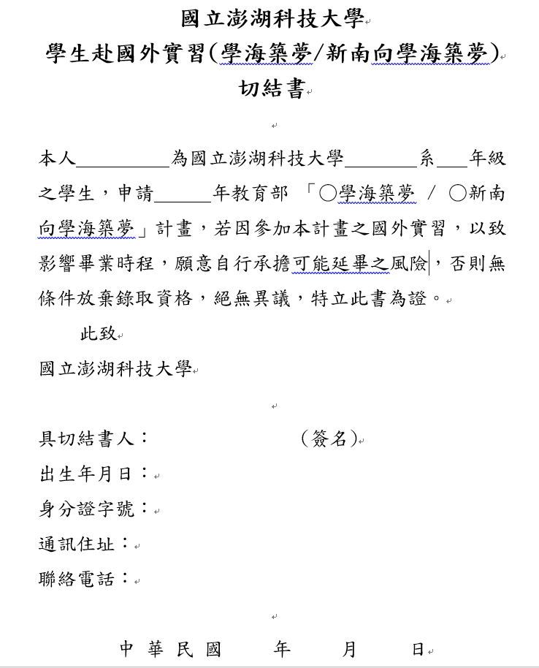
大四學生須填寫切結書

Slide 19
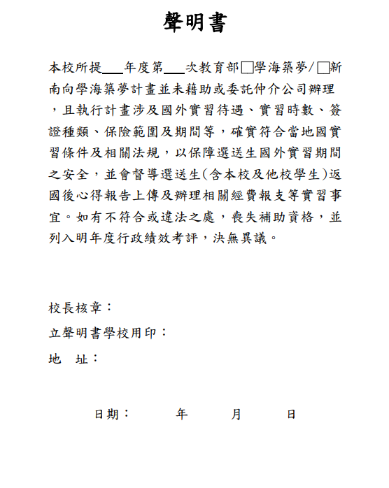
薦送學校聲明書

Slide 20
學海飛颺/惜珠 國外姐妹校
目前接受本校交換生之國外姐妹校:
琉球大學(日本)
拉曼大學(馬來西亞)
由於本校有跟這兩所學校簽訂學生交換協議，爰僅需繳交本校學雜
費，就可到該校就讀。
每年提供之交換生名額有限，如有意願，請加強自身語言能力及學
業成績，提出申請。

Slide 21
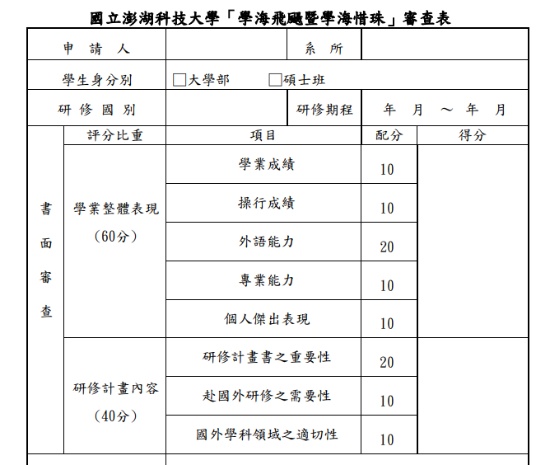

Slide 22
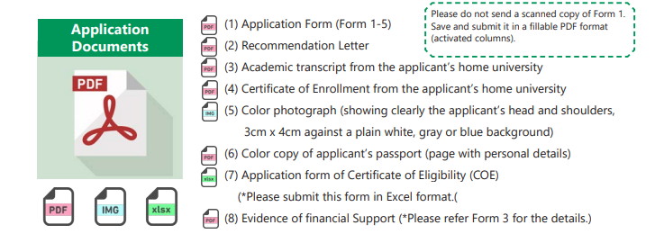
學海飛颺/惜珠 國外姐妹校
即使通過學校審查程序並獲得教育部補助，並不一定保證可以前往交換留學，尚需於姐妹校交換申請截止日期前，檢送姐妹校要求之申請文件，並經其同意後，才能前往交換留學。

Slide 23
變更實習機構(1/2)
系實習委員會進行審查
提送審查表及相關資料給本處
由本處簽奉校長核准變更
同時備函給專辦並副知教育部
更改學海線上系統資訊

Slide 24
變更實習機構(2/2)
未經教育部審查核可之實習機構，各計畫主持人不得任意選送學生前往該機構實習，倘需新增或變實習機構時，
以一次為限，應由各該計畫主持人於出國實習一個月前敍明理由及提出該實習機構詳細介紹資料，與原實習機構
不同之處對照表及國外實習機構同意薦送學校選送學生赴該機構實習同意書或合作契約書影本，經由各系實習委
員會進行審查，依變更實習機構審查表所訂之下列項目於15日內完成評審，簽章後送審核召集人。
審核後請於3日內將系實習委員會(含各位委員)之審查表擲送研發處，由研發處簽請校長核示，始得新增或變更該
實習機構，同時應備文函送學海專辦及教育部。
變更實習機構，計畫主持人需於學生出國1個月前，提供研發處以下文件:
1.敍明變更理由及提出該變更後之實習機構詳細介紹資料。
2.與原實習機構不同之處對照表。
3.國外實習機構同意薦送學校選送學生赴該機構實習同意書或合作契約書影本。
4.系實習委員會審查會議紀錄(Ex: 決議:通過學海築夢國外變更實習機構)
5.變更實習機構審查表(本校學海築夢、新南向學海築夢要點附件:變更審查表)

Slide 25
變更計畫主持人
遇特殊情況，需變更計畫主持人時，薦送學校應先取得原計畫主持人書面同意，並填妥更換計畫主持人同意書；倘因特殊事由無法取得計畫主持人書面同意者，請於更換計畫主持人同意書敘明理由。備函逕送學海專辦及教育部備查，並上網更改系統資訊。
原主持人書面同意並填妥更換同意書(特殊事由無法取得原主持人書面同意者，需於更換同意書敘明理由)
備函給專辦及教育部備查

Slide 26
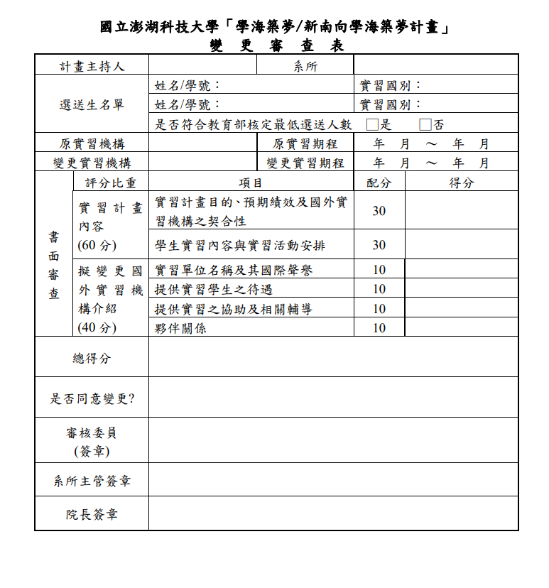
變更實習機構審查表

Slide 27
教育部核定後應行事項
教育部核定後至學生出國留學或實習前這段期間，計畫主持人(或系上)、
學生皆有相關義務須履行，後續分別就出國前、國外期間、返國後等
說明。
男學生因具備役男身分，在出國前必須由學校(學務處)協助辦理役男出
境事宜，在未收到政府單位核准出境公文前，男學生無法出境。建議學
海築夢、新南向學海築夢之計畫主持人，先跟國外實習機構協調，
學生出國實習時間最快在當年度7月中旬，以預留行政程序所需時間。

Slide 28
學海飛颺/惜珠 出國前應行事項
學生 | 簽署行政契約書(一式3份)
 | 確認帳戶是否收到教育部全額補助款 (於出國一個月前由學生提供預借單給系主任蓋章及預借)
 | 參加學校(研發處)舉辦之行前說明會
 | 自行申辦護照、簽證及購買機票、保險
 | 男學生必須確認拿到政府單位核准出境公文
 | 國外交換學校的課程可否與本校之學分作抵免，請先行詢問系上及教務處

Slide 29
學海飛颺/惜珠 國外期間應行事項
學生 | 應於抵達國外一個月內回傳護照出入境日期戳記頁影本、交換學校之學生證影 本或在學證明至國際事務組辦理核驗。
 | 國外交換期間應保有本校學籍(未休、退學)→若中途休退學將追償已領獎助金
 | 在國外就讀期間未滿一學期(學季)，不得領取本獎助金，已領取者應全數償還。 但因特殊事由或學生所赴國外交換國家發生重大天災或社會暴動，影響學生人 身安全等，經本校報經教育部核可者，不在此限。

Slide 30
學海飛颺/惜珠 返國應行事項(1/2)
上傳心得及問卷(重要)
應於交換期滿後10日內依教育部規定之格式上傳問卷調查表及一千字以內中文/英文(擇一即
可)心得報告(需有照片四張以上)至學海系統網頁(網址如下)，完成上傳心得後並通知本校承
辦人。
學海系統網址https://www.studyabroad.moe.gov.tw/new/student/index
帳號:學號
密碼:西元出生年月日

Slide 31
學海飛颺/惜珠 返國應行事項(2/2)
辦理核銷(重要) :
請檢附以下文件，並應於交換期滿後14日內繳交給研發處國際事務組:
（一）機票票根或電子機票或其他足資證明行程之文件。
（二）國際線航空機票購票證明單或旅行業代收轉付收據或其他足資證明支付票款之文件。
（三）登機證存根(含電子登機證)或足資證明出國事實之護照影本或航空公司所開立之搭機明。
出席本校(或教育部)舉辦之經驗分享座談會:
上臺簡報進行國外交換經驗分享。

Slide 32
學海築夢/新南向學海 出國前應行事項
學生 | 簽署行政契約書(一式4份)
 | 確認帳戶是否收到教育部全額補助款 (於出國一個月前由計畫主持人預借)
 | 投保國外實習期間之醫療及意外保險
 | 男學生必須確認拿到政府單位核准出境公文
 | 參加學校(研發處)舉辦之行前說明會
 | 自行申辦護照、簽證及購買機票、保險 (請購買國籍航空公司之機票，如購買非國籍航空公司之機票，請填妥本校「因公出國人員搭乘外國籍航空公司班機申請書」)

Slide 33
學海築夢/新南向學海 出國前應行事項
計畫主持人 | 簽署行政契約書(一式4份)
 | 於出國一個月前由計畫主持人預借教育部全額補助款並確認學生於出國實習前收到
 | 協助學生投保國外實習期間之醫療及意外保險
 | 協助學生申請可於當地國境內從事實習之簽證並確認實習勞動條件符合當地法規
 | 與研發處合辦行前說明會
 | 學生出國前14天計畫主持人至學海系統網頁登錄參與國外實習團員基本資料

Slide 34
學海築夢/新南向學海 國外期間應行事項
學生 | 非因不可抗力(如天災、暴動等)等重大事故，不得無故中斷國外專業實習 (擅自中斷實習時，即喪失補助資格，並由學校追償已領補助)
 | 國外交換期間應保有本校學籍(未休、退學)→若中途喪失學籍將追償已領補 助
計畫主持人 | 計畫案選送三名以上學生出國實習，可於實習期間前去訪視學生。 (建議訪視行程須合理且與訪視目的相符)

Slide 35
學海築夢/新南向學海 返國應行事項
學生 | 於國外實習期滿後14日內至學海計畫網上傳出國實習心得報告及問卷調查表
 | 於國外實習期滿後14日內繳交電子機票、機票購票證明單及登機證等相關文 件辦理核銷
 | 出席學校或教育部舉辦之相關國外實習經驗分享座談會並上台簡報分享
計畫主持人 | 於國外實習期滿後14日內至學海計畫網上傳成果報告 & 督導、協助學生核銷

Slide 36
學海計畫 機票購買原則
學海計畫(無論交換或實習)會補助國際線來回機票，然需請同學繳交相關機票單據給學校 核銷，為利於核銷順利，有以下3項原則須請同學配合:
請儘量購買國籍航空公司(如華航、長榮、星宇、台灣虎航)之機票，如購買非國籍航空公司(如亞洲航空)之機票，請填妥本校「因公出國人員搭乘外國籍航空公司班機申請書」)送核。
請儘量透過航空公司官網訂機票，避免透過第三方訂票網站(如Trip.com)訂機票，因為第三方訂票網站無法申請機票購票證明。
儘量使用自己的臺灣的信用卡(以臺幣計價信用卡)刷國際線來回機票，不要用外幣的帳戶支付或外幣信用卡刷卡，這部分的匯率計算在核銷上會有點複雜。

Slide 37
學海相關規定
教育部鼓勵國內大專校院選送學生出國研修或國外專業實習補助要點
國立澎湖科技大學辦理教育部鼓勵大專校院選送學生出國研修(學海飛颺、學海惜珠)審查要點
國立澎湖科技大學辦理教育部鼓勵大專校院選送學生國外專業實習(學海築夢、新南向學海築夢) 審查要點
本校學海計畫審查要點 : 本校官網首頁>行政單位>研發處>國際事務組>相關法規>校內法規

